Slide 1
スマートフォン
iPhone応用編
スマートフォン用電子証明書を
スマートフォンに搭載しよう
令和7年4月

Slide 2
１．スマホ用電子証明書について
1-A
1-B
1-C
1-D
1-E
1-F
スマホ用電子証明書とは……………………………………………P2 スマホ用電子証明書でできること………………………………P3 スマホ用電子証明書のメリットと活用方法…………………………P5
マイナポータルアプリの安全性………………………………………P6 スマホ用電子証明書の安全性………………………………………P7
問い合わせ先…………………………………………………………P8
２．スマホ用電子証明書の利用方法
２-A
２-B
２-C
２-D
２-E
２-F
２-G
2-H
申請開始前の確認事項…………………………………………P10 マイナポータルアプリのインストール…………………………P12
スマホ用電子証明書を申請する………………………………P15 スマホ用署名用電子証明書のパスワードの設定……………P21
スマホ用電子証明書の登録………………………………………P23
機種変更した時の手続き…………………………………………P25 紛失時の対応………………………………………………………P32
スマホ用電子証明書の利用をやめる手続き……………………P34
３．よくあるご質問
３-A
よくあるご質問……………………………………………………P39

Slide 3
1
スマホ用電子証明書について
1

Slide 4
1-A
スマホ用電子証明書とは
スマホにマイナンバーカードと同等の本人確認機能を持った電子証明書※を搭載することで、マイナンバーカードを持ち歩かずとも、スマホだけで、様々なマイナンバーカード関連サービスの利用やインターネット上での本人確認ができるようになるサービスです
※電子証明書とは？･･･インターネット上での様々な申請における身分証明書です。（書面手続における「印鑑証明書」に相当します。）
サービスの内容
マイナンバーカードのICチップを使って、利用者のスマホに、新たに電子証明書を搭載することができるサービスです。
マイナンバーカードなし・スマホのみで、様々なサービスの利用や申し込みができるようになります。
これまでマイナンバーカードの電子証明書を使わないと受けられなかったサービスが、順次スマホだけで利用できるようになります。
できること
2

Slide 5
1-B
スマホ用電子証明書でできること
スマホ用電子証明書により、以下のサービスがスマホだけで
利用できるようになります
※他のサービスも順次利用できるようになります
❶
マイナポータルの利用（2023年5月11日より順次拡大中）
❷
各種民間オンラインサービスの
申込・利用（2023年5月11日より順次拡大中）
マイナポータルを活用して、引越しの際の手続きや確定申告などのオンライン申請ができます。
また薬剤・検診情報や母子健康手帳などの自己情報の
閲覧や予防接種のお知らせが届くなどマイナポータルと同等のサービスを利用する事ができます。
銀行・証券口座の開設や携帯電話などの契約、キャッシュレス決済の申込など、
各種サービスの利用開始のオンライン上での申し込みをスマホだけでスムーズに行うことができるようになります。
3

Slide 6
1-B
スマホ用電子証明書でできること
スマホ用電子証明書により、以下のサービスがスマホだけで
利用できるようになります
※他のサービスも順次利用できるようになります
❸
コンビニの交付サービスの利用（2023年12月より開始）
❹
健康保険証としての利用
（今後対応予定）
住民票の写しをはじめとする市区町村の各種証明書が、コンビニエンスストア等の店舗で取得できます。
2023年12月より順次対応可能となっております。
マイナンバーカードの健康保険証利用の登録と合わせて、スマホを健康保険証として利用できるようになります。
4

Slide 7
1-C
スマホ用電子証明書のメリットと活用方法
メリット❶：マイナンバーカードを携帯せずに各種行政手続きなどが実施できる
マイナンバーカードを携帯していなくても、スマホ一つでマイナポータルへのログインや各種行政手続きなどをいつでもどこでも実施できます。
メリット❷：最高レベルのセキュリティで安心して利用できる
スマホ用電子証明書はマイナポータルアプリからしかアクセスできない様にスマホ内の安全な場所に格納されており、マイナポータルアプリは十分なセキュリティ対策の取られたサイト・アプリからのアクセスしか受け付けておりません。その為、セキュリティが高く安心して利用できます。
メリット❸：今までより便利に本人確認ができ、様々なサービスを利用できる
生体認証による本人確認を可能にすることで、簡単な認証による利便性の向上を実現しています。また、これまで公的個人認証サービス（オンライン上の本人確認）を利用できなかった民間サービスとも連携できます。
5

Slide 8
1-D
マイナポータルアプリの安全性
マイナポータルでは以下のような安全対策を行っています
1. 高いレベルの本人確認
利用者証明用電子証明書を搭載したマイナンバーカードを用いて公的個人認証サービスを利用するため、非常に高いレベルでの本人確認を行うことができます。これにより成りすまし・改ざんを防ぎ、本人によるデータのやり取りであることを担保するため、高いセキュリティを確保します。
2. 通信の暗号化
マイナポータルは暗号化された通信によってのみアクセスが可能です。利用者とマイナポータルの間の通信は暗号化され、情報漏洩の防止および改ざんの検知が可能です。また、利用者はサーバー証明書を調べることで接続先が本物のマイナポータルであることを確認することができます。
3. 利用履歴の確認
過去のマイナポータルの利用履歴を確認することができるため、身に覚えのない操作について
照会することができます。
6

Slide 9
1-E
スマホ用電子証明書の安全性
スマホ用電子証明書はGP-SEというスマホ内の安全な場所に
格納しています
1.GP-SEとはスマホの中にあるICチップです
2.GP-SEには必要最低限の情報のみ格納されています
3.GP-SEに格納された情報は確認可能です
4.記録された情報の盗取は困難です
5.利用には暗証番号が必要です
※マイナポータルアプリのメニューから
「スマホ電子証明書の確認」を選択することで情報の確認が可能です
7

Slide 10
1-F
問い合わせ先
スマホ用電子証明書のお問い合わせ
マイナンバーカード 総合フリーダイヤル
0120-95-0178 （無料）（音声ガイダンス4番をダブルタップしてください）
平日 9:30～20:00、土日祝 9:30～17:30
※スマホ用電子証明書を搭載したスマホの紛失・盗難による電子証明の
一時利用停止については、24時間365日対応します
聴覚障がい者専用お問い合わせFAX番号
0120-601-785
お問い合わせフォーム
https://www.kojinbango-card.go.jp/otoiawase/
8

Slide 11
2
スマホ用電子証明書の利用方法
9

Slide 12
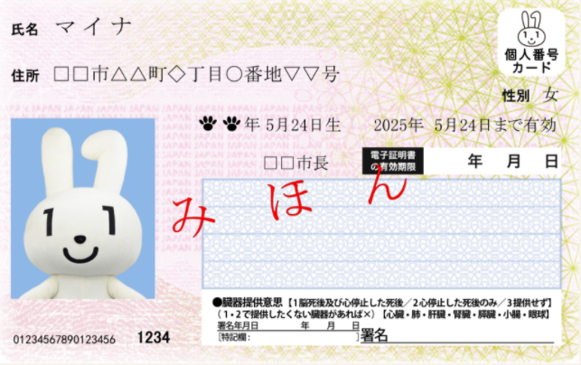
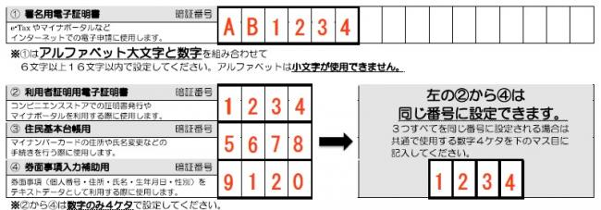
申請開始前の確認事項
2-A
以下の4点を用意しましょう
❶
マイナンバーカード
❷
署名用電子証明書のパスワード
あらかじめ市区町村窓口で設定した
半角の英大文字と数字を含む6文字から16文字の署名用電子証明書のパスワード
署名用電子証明書が登録されたマイナンバーカード
１0

Slide 13
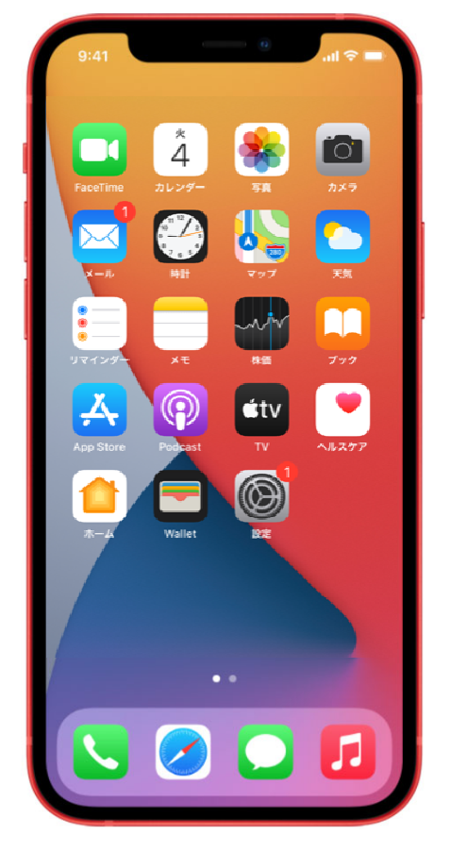
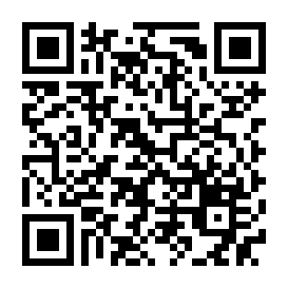
申請開始前の確認事項
2-A
以下の4点を用意しましょう
❸
iPhone
❹
マイナポータルアプリ
既にインストールされている方は、
最新のバージョンに更新してください
※対応している機種一覧はこちらから確認できます
１1

Slide 14
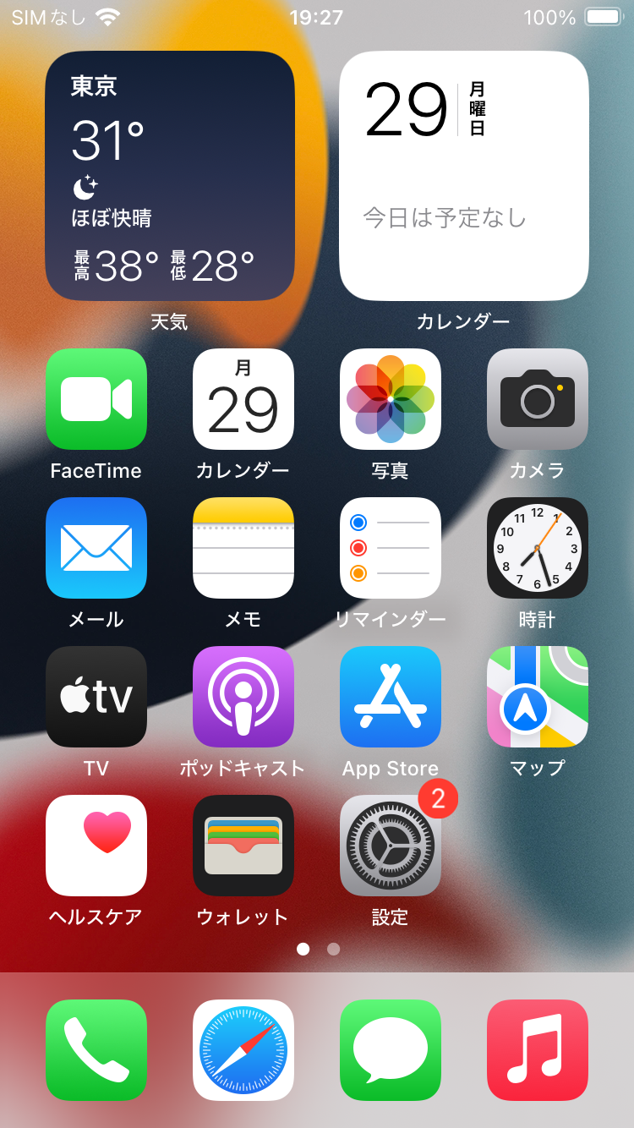
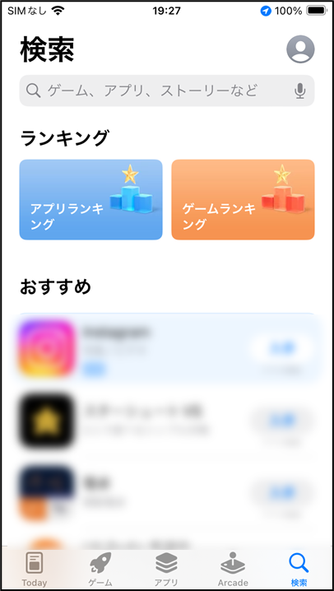
マイナポータルアプリのインストール
2-B
マイナポータルアプリをインストールします
❶
App Store を
ダブルタップします
❷
｢検索｣をダブルタップします
１2

Slide 15
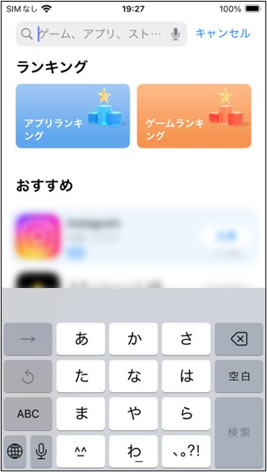
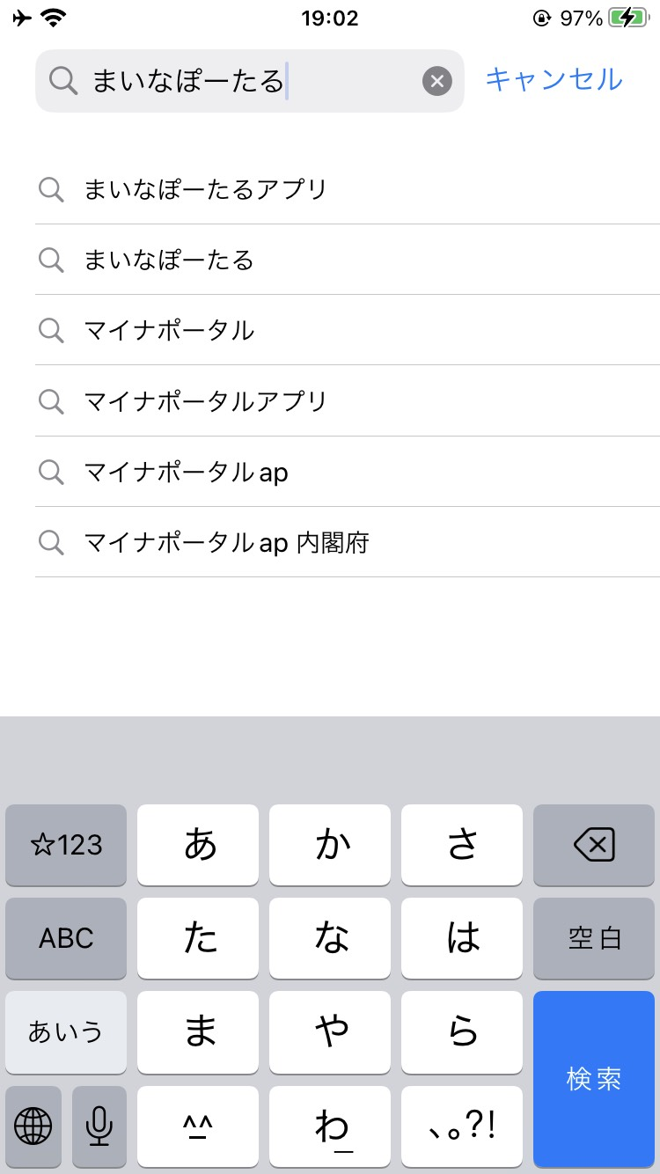
マイナポータルアプリのインストール
2-B
マイナポータルアプリをインストールします
❸
検索枠に「まいなぽーたる」と
入力します
❹
右下の検索ボタンを
ダブルタップし検索します
※WEBサイトへ接続するため別途通信料がかかることがあります
※マイナポータルアプリ
が見つからない場合は、iOS14.0以上、ブラウザがSafari13以上の条件を満たしていない可能性があります
アップデート後、再度インストールしてください
１3

Slide 16
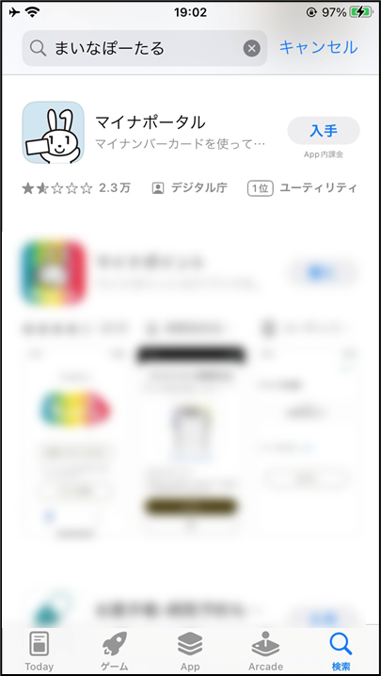
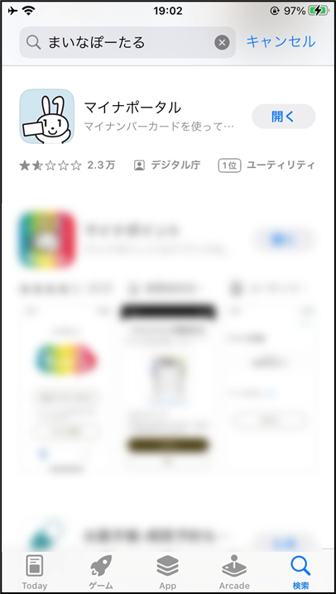
マイナポータルアプリのインストール
2-B
マイナポータルアプリをインストールします
❺
「入手」をダブルタップします
❻
インストールが完了すると
表示が「開く」に変わります
１4

Slide 17
スマホ用電子証明書を申請する
2-C
〇スマホ用署名用電子証明書とは 署名用電子証明書は、インターネット等で電子文書を作成・送信する際に利用し、「作成・送信した電子文書が、利用者が作成した真正なものであり、利用者が送信したものであること」を証明することができます。
〇スマホ用利用者証明用電子証明書とは 利用者証明用電子証明書は、マイナポータル等インターネットのウェブサイト等へのログイン時に利用し、「ログインした者が、利用者本人であること」を証明することができます。
15

Slide 18
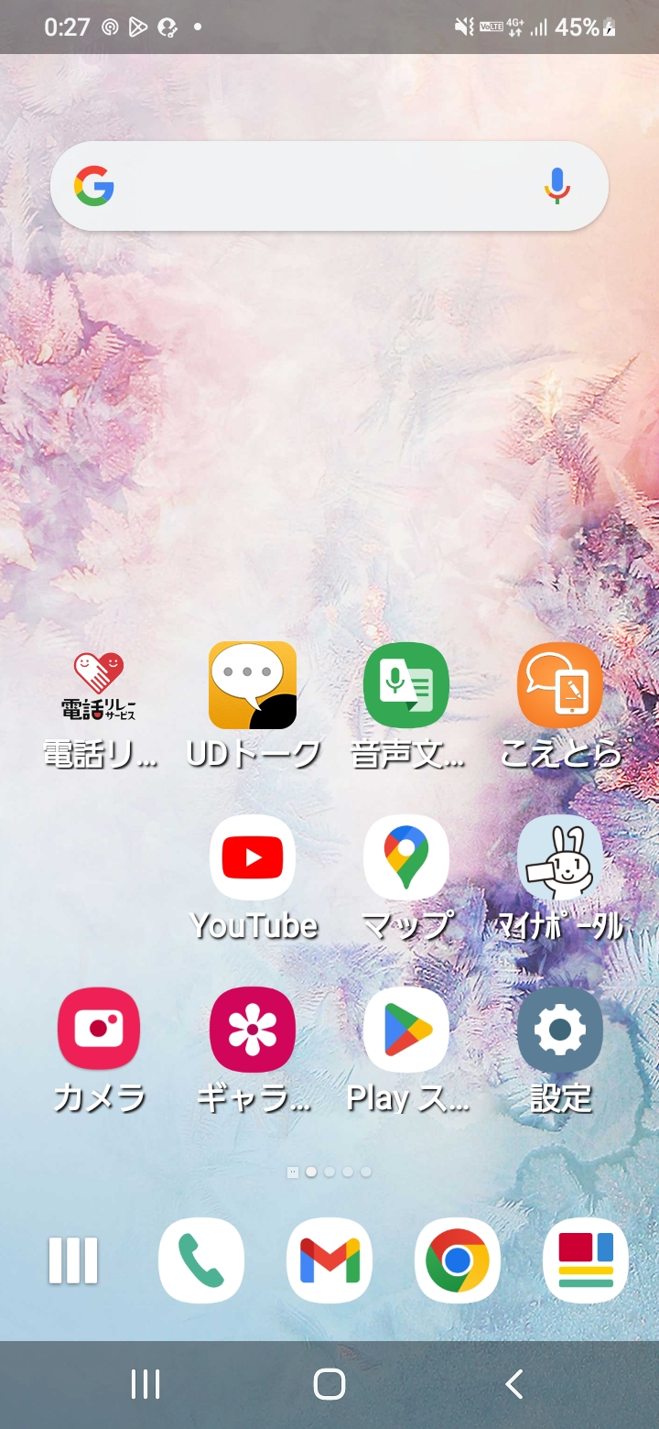
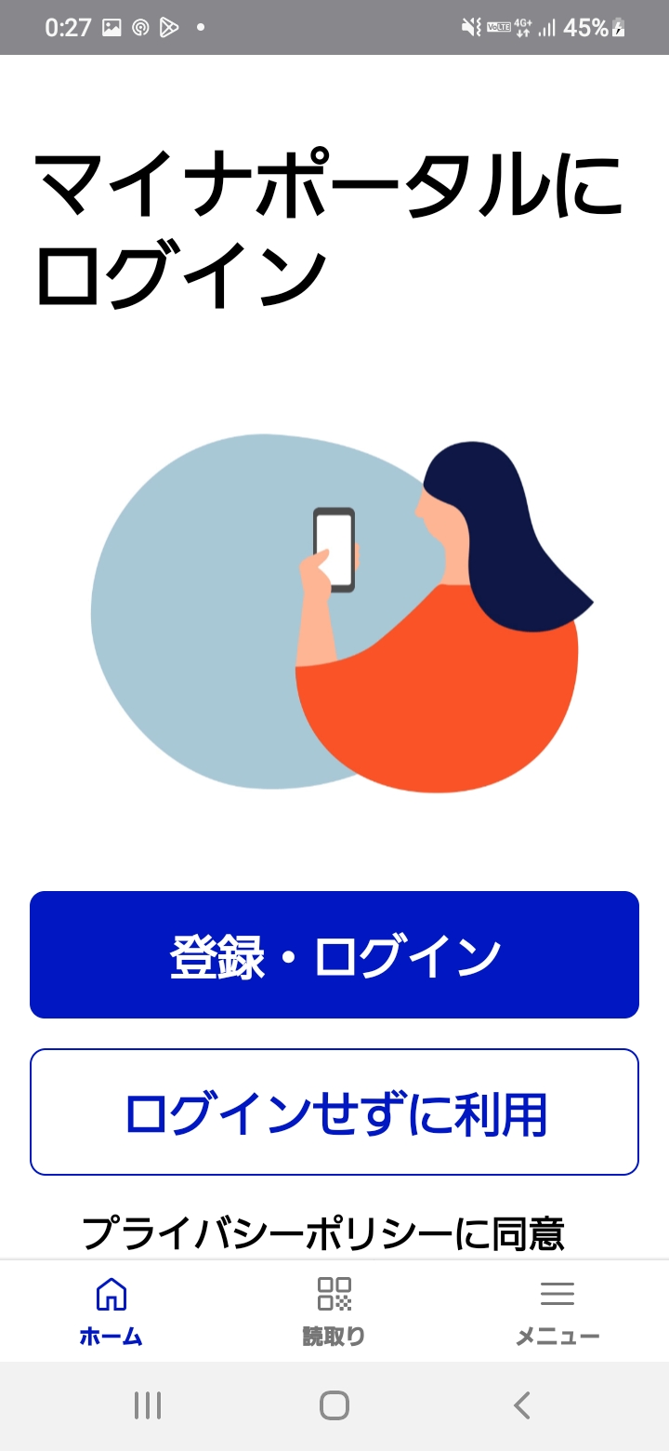
スマホ用電子証明書を申請する
2-C
マイナンバーカード用署名用電子証明書のパスワードを入力します
❶
マイナポータル を
ダブルタップします
❷
「メニュー」 をダブルタップします
16

Slide 19
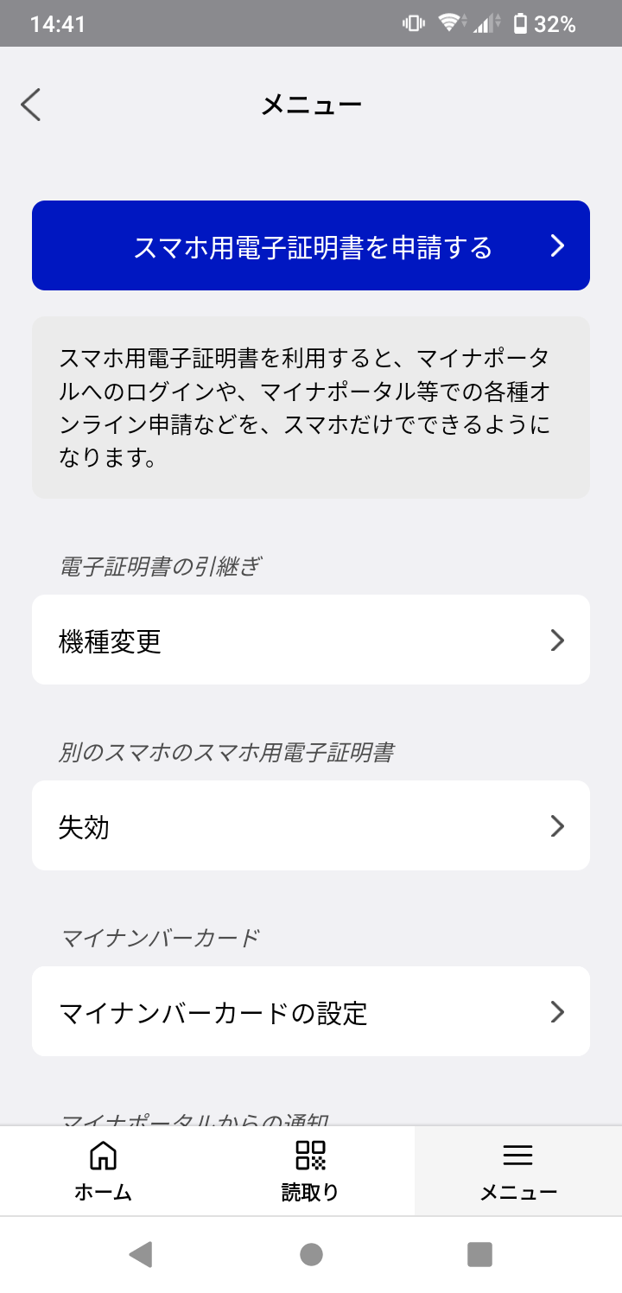
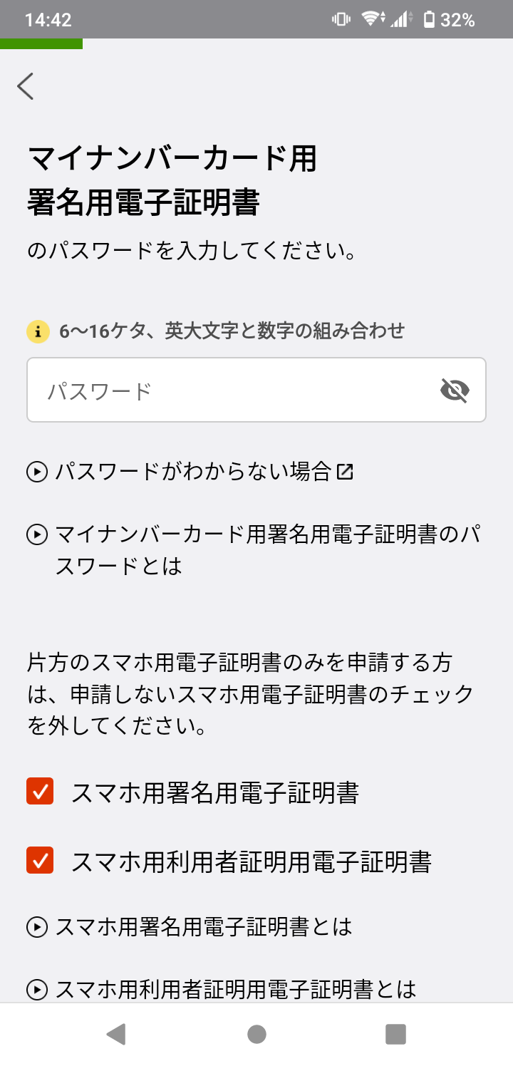
スマホ用電子証明書を申請する
2-C
マイナンバーカード用署名用電子証明書のパスワードを入力します
❸
「スマホ用電子証明書を申請する」をダブルタップします
❹
「パスワード」を入力します
※あらかじめ設定している署名用電子証明書パスワードです
17

Slide 20
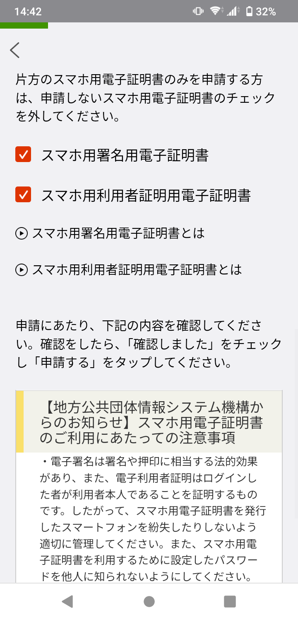
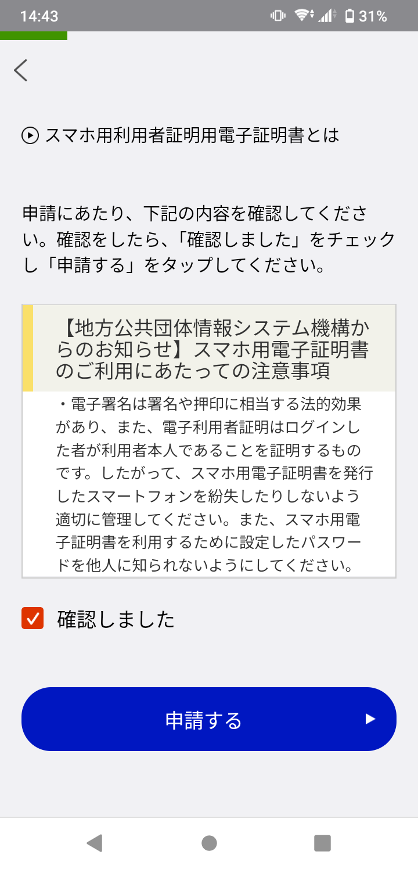
スマホ用電子証明書を申請する
2-C
利用申請するスマホ用電子証明書を選択します
❺
利用するスマホ用電子証明書をチェックします
❻
「確認しました」チェックして
「申請する」をダブルタップします
※利用しないスマホ用電子証明書がある場合は、そのスマホ用電子証明書チェックを外してください
18

Slide 21
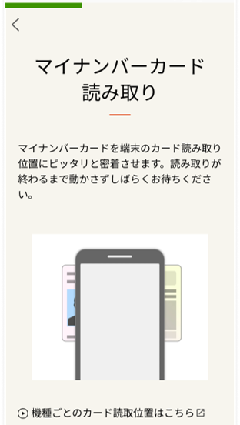
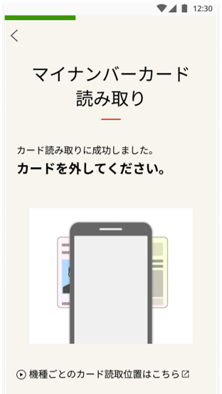
スマホ用電子証明書を申請する
2-C
マイナンバーカードをスマホで読み取ります
❼
マイナンバーカードとスマートフォンの読み取り部を合わせます
❽
カード読み取り成功の
メッセージが表示されます
※モバイル非接触IC通信マーク にマイナンバーカードの中心をピッタリと当ててしばらく待ちます
19

Slide 22
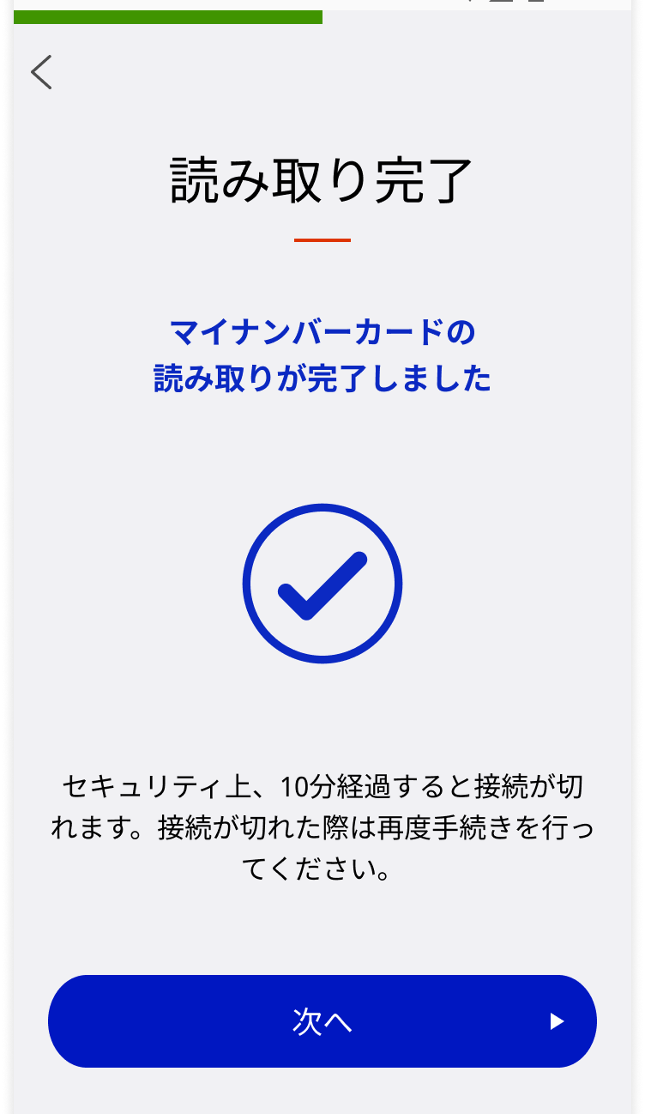
スマホ用電子証明書を申請する
2-C
マイナンバーカードをスマホで読み取ります
❾
「次へ」をダブルタップします
20

Slide 23
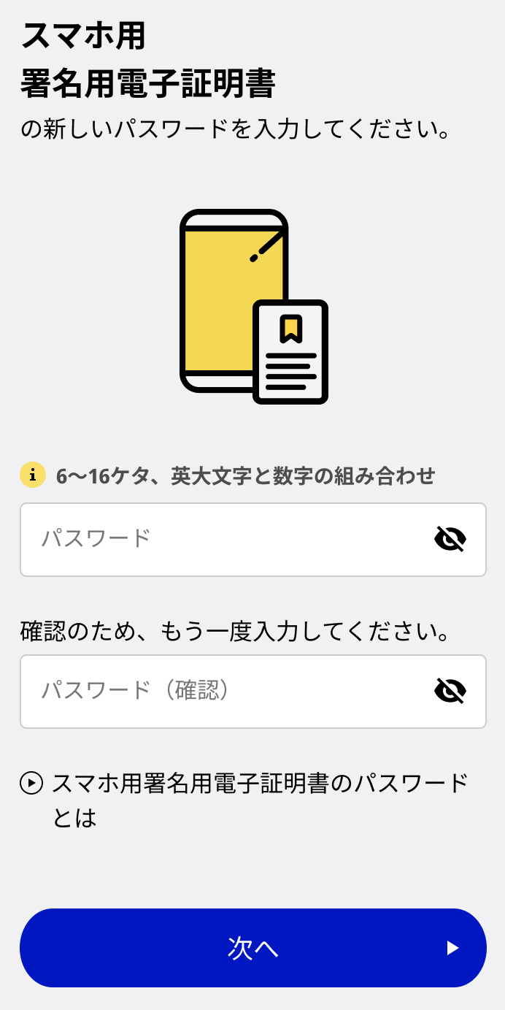
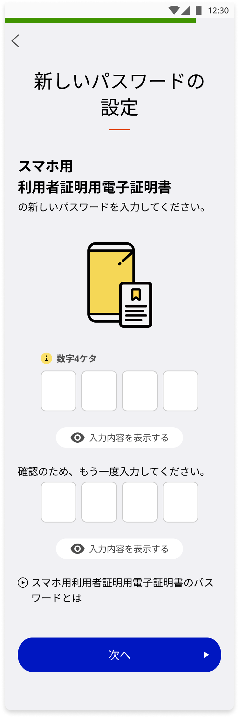
スマホ用署名用電子証明書のパスワードの設定
2-D
スマホ用署名用電子証明書を利用申請している場合の項目です
❶
署名用電子証明書パスワードを入力して「次へ」をダブルタップします
❷
新しいパスワードを数字4桁で入力し「次へ」をダブルタップします
21

Slide 24
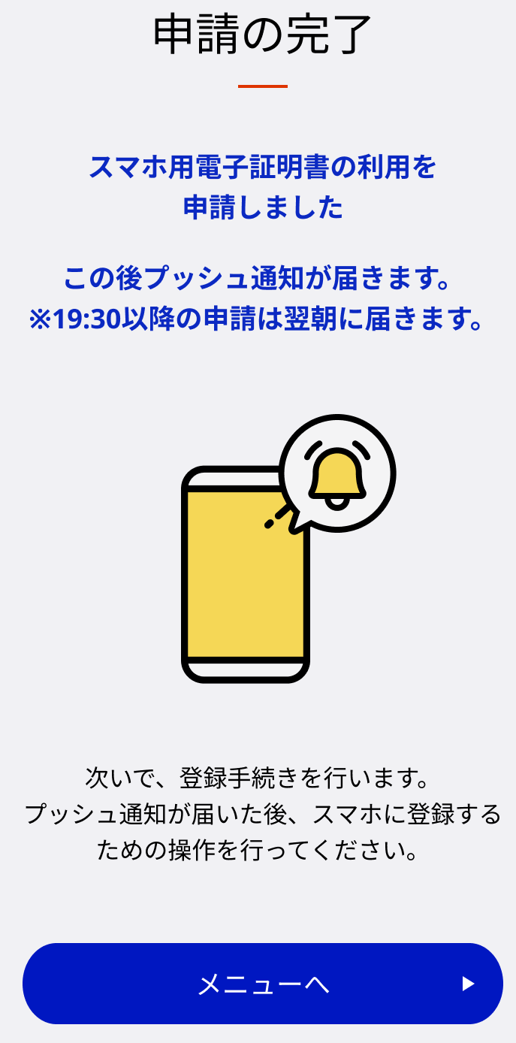
スマホ用署名用電子証明書のパスワードの設定
2-D
スマホ用署名用電子証明書を利用申請している場合の項目です
❸
スマホ用電子証明書の
申請完了画面が表示されます
※数分後に
プッシュ通知が届きます
22

Slide 25
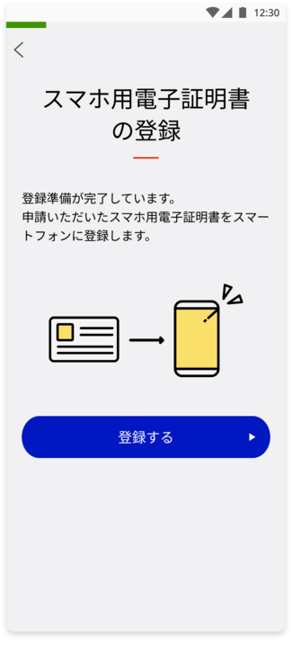
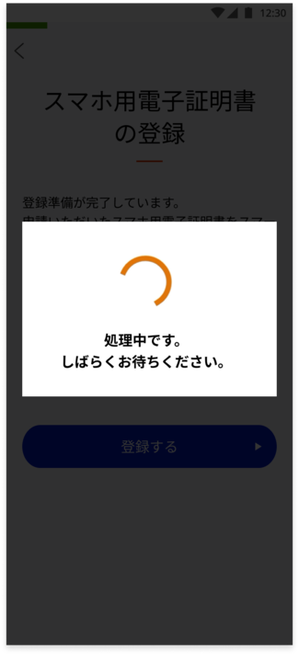
スマホ用電子証明書の登録
2-E
プッシュ通知が届いた後、スマホ用電子証明書の登録をします
❶
「登録する」をダブルタップします
❷
処理が行われるので待ちます
23

Slide 26
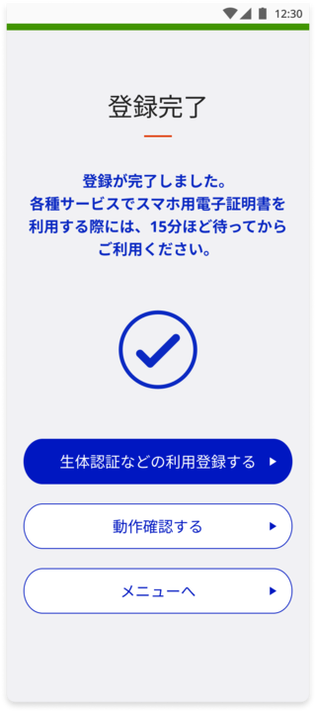
スマホ用電子証明書の登録
2-E
プッシュ通知が届いた後、スマホ用電子証明書の登録をします
❸
スマホ用電子証明書の
登録完了画面が表示されます
24

Slide 27
機種変更した時の手続き
2-F
新しいスマホでスマホ用電子証明書の申請を再度行います
❶
マイナポータル を
ダブルタップします
❷
「メニュー」 をダブルタップします
25

Slide 28
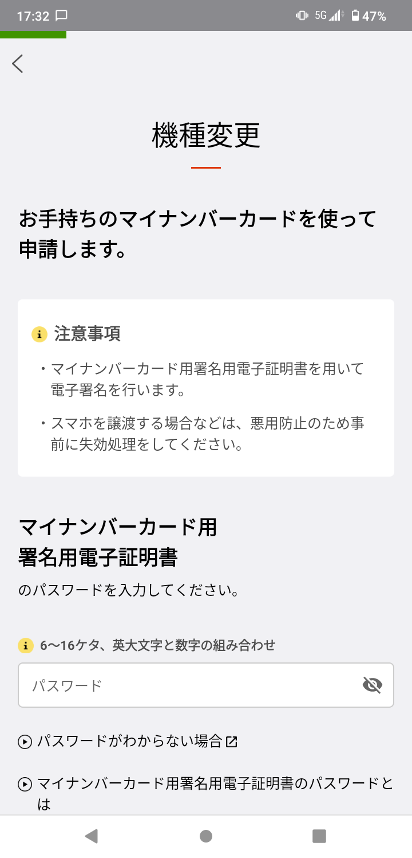
機種変更した時の手続き
2-F
新しいスマホでスマホ用電子証明書の申請を再度行います
❸
「機種変更」をダブルタップします
❹
パスワードを入力します
26

Slide 29
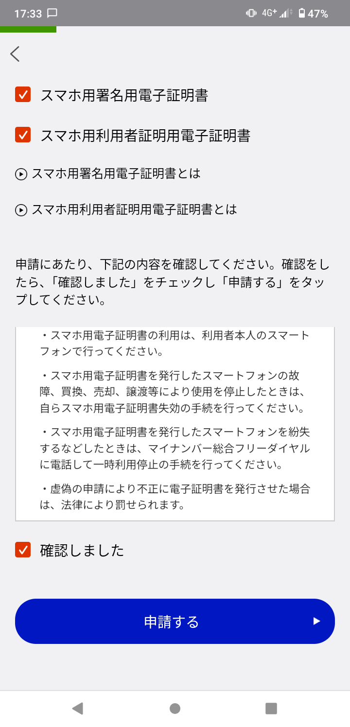
機種変更した時の手続き
2-F
新しいスマホでスマホ用電子証明書の申請を再度行います
❺
内容を確認し、
チェックを入れます
❻
「申請する」をダブルタップします
27

Slide 30
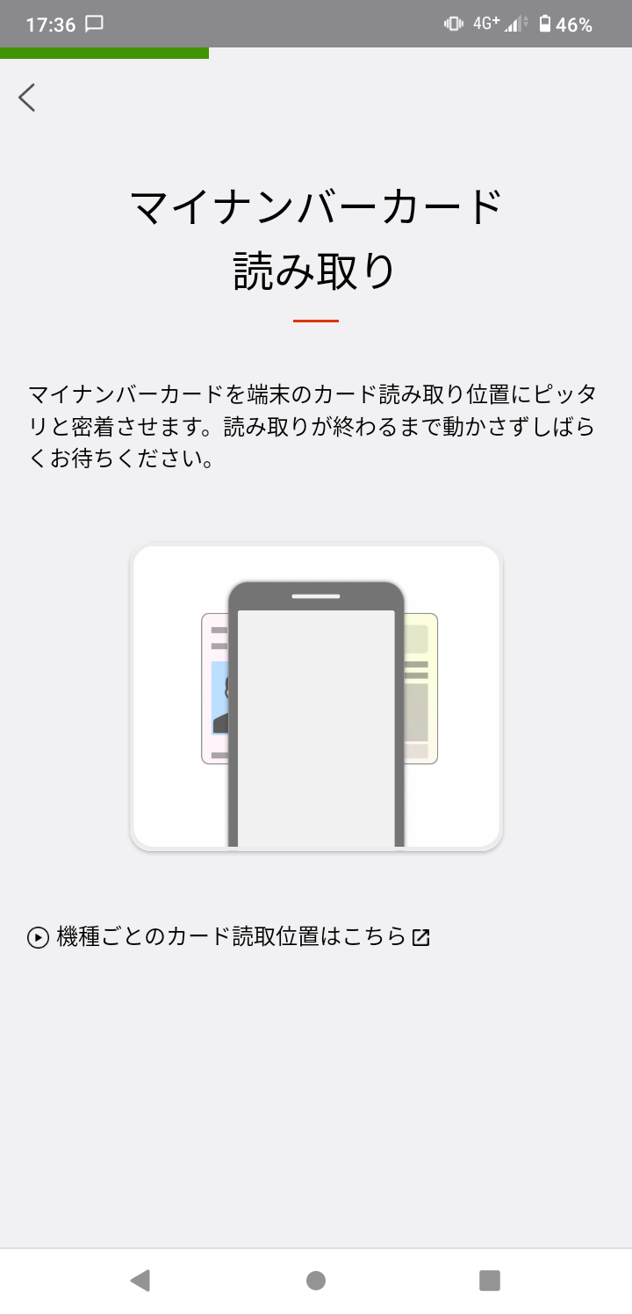
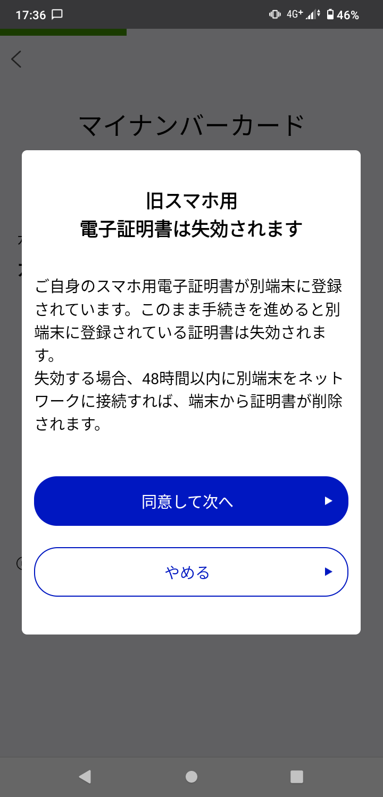
機種変更した時の手続き
2-F
新しいスマホでスマホ用電子証明書の申請を再度行います
❼
マイナンバーカードを
読み取ります
❽
「同意して次へ」をダブルタップします
28

Slide 31
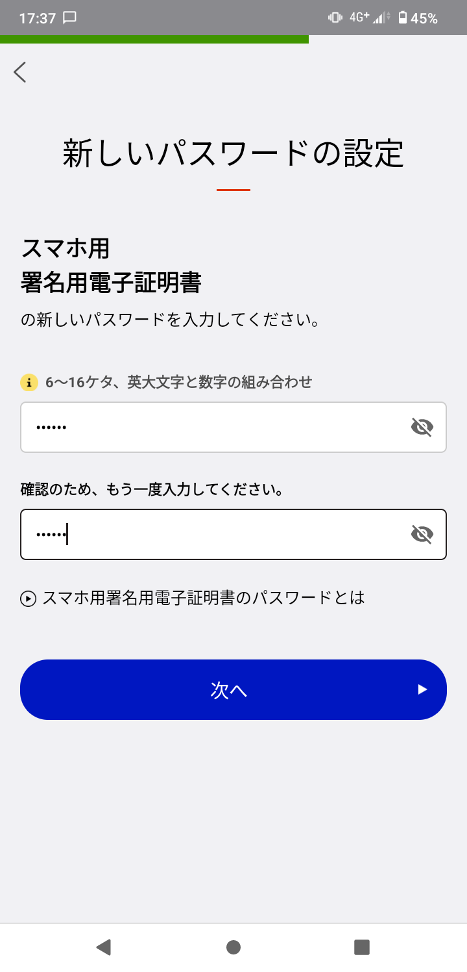
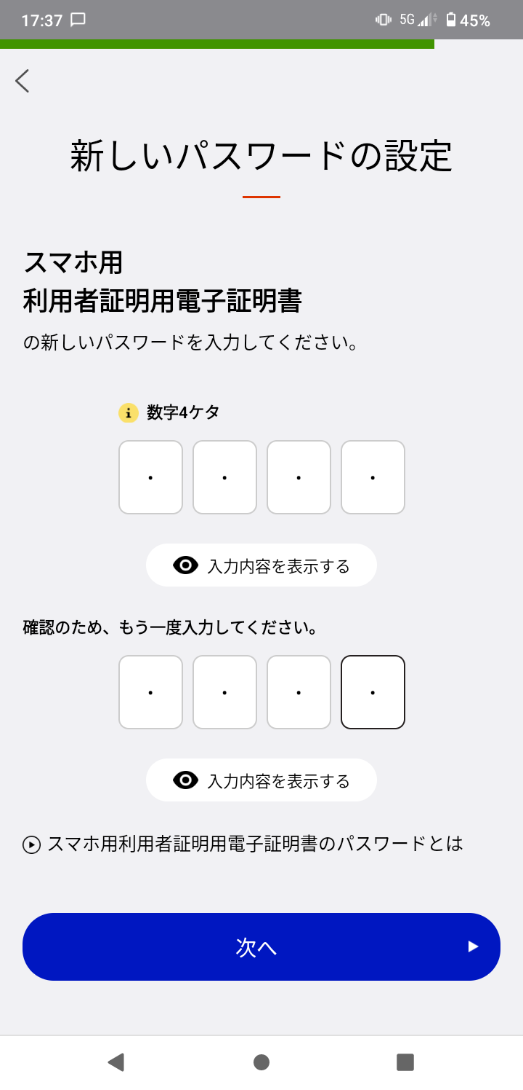
機種変更した時の手続き
2-F
新しいスマホでスマホ用電子証明書の申請を再度行います
❾
パスワードを入力し
「次へ」をダブルタップします
❿
パスワードを入力し
「次へ」をダブルタップします
29

Slide 32
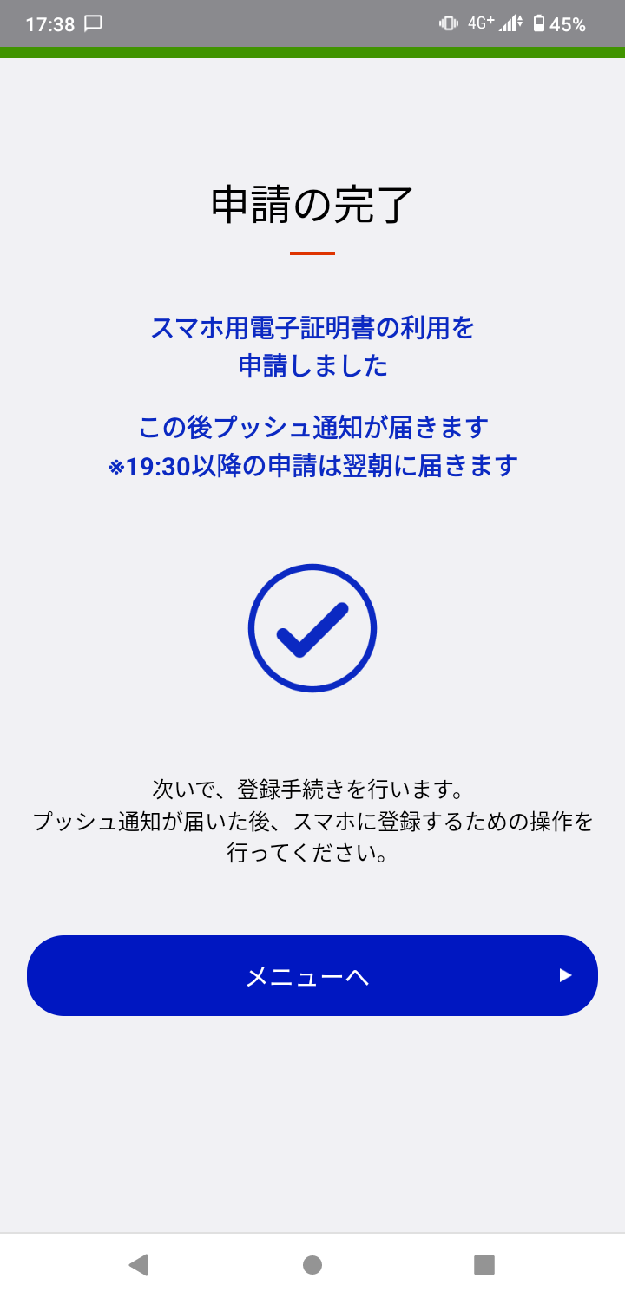
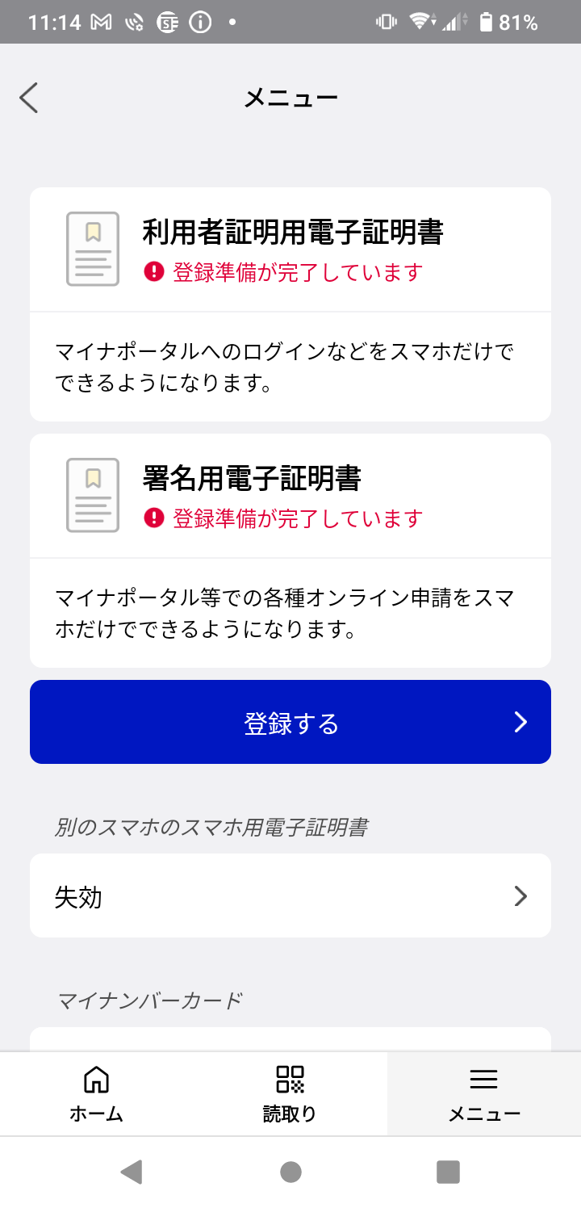
機種変更した時の手続き
2-F
新しいスマホでスマホ用電子証明書の申請を再度行います
⓫
申請の完了画面が表示
されれば申請は完了です
⓬
「登録する」をダブルタップします
30

Slide 33
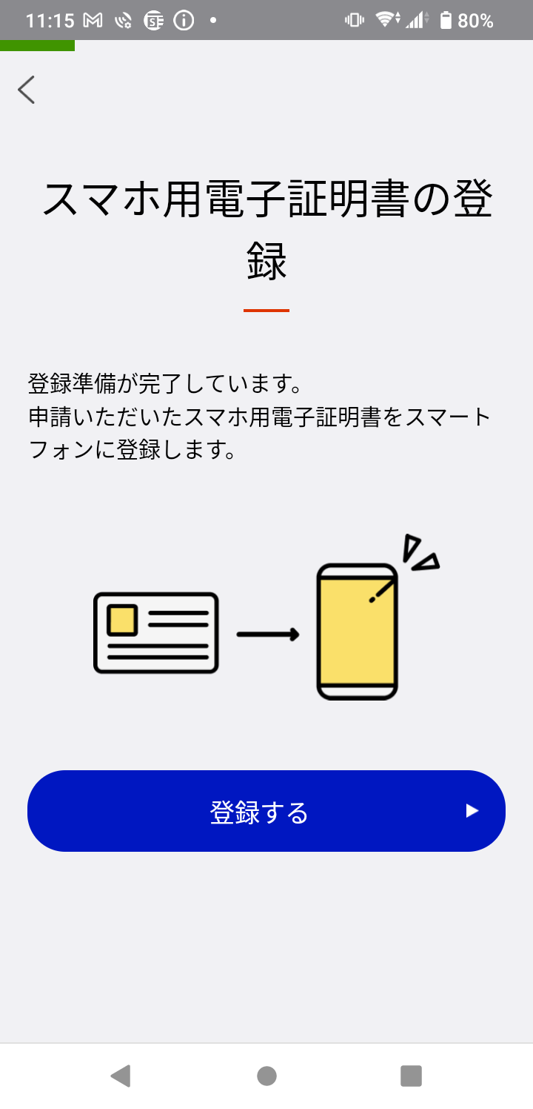
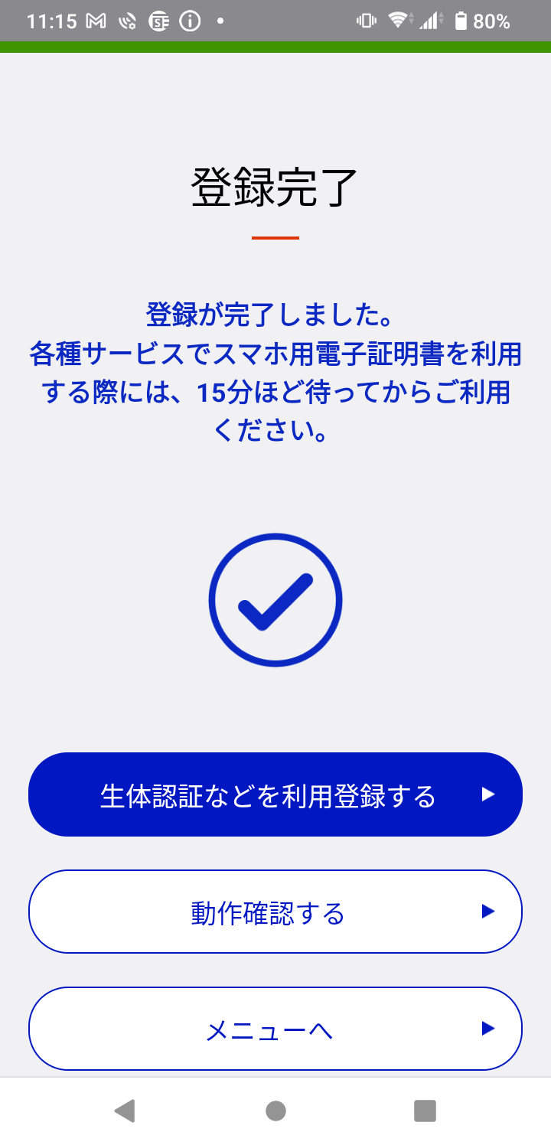
機種変更した時の手続き
2-F
新しいスマホでスマホ用電子証明書の申請を再度行います
⓭
「登録する」をダブルタップします
⓮
登録完了画面が表示されます
31

Slide 34
2-G
紛失時の対応
〇電子証明書（マイナンバーカード・スマホ）の紛失・盗難
マイナンバーカード又は電子証明書を搭載したスマホを紛失した場合には、直ちに以下の電話番号にご連絡いただき、電子証明書の一時保留を行ってください。
マイナンバーカードを紛失した場合は、併せて住民票のある市区町村窓口に紛失等の届出を行ってください。
マイナンバーカード紛失時の連絡先
〇マイナンバーカード 総合フリーダイヤル（無料）
0120-95-0178（音声ガイダンス2番をダブルタップしてください）
〇個人番号カードコールセンター（有料）
0570-783-578
32

Slide 35
2-G
紛失時の対応
〇紛失したマイナンバーカードが見つかったら
電子証明書の一時保留を解除するために、お住まいの市区町村窓口で手続きを行ってください。
利用者証明用電子証明書は一時保留を解除することができますが、署名用電子証明書は失効申請を行った後、新たな証明書の発行申請をする必要があります。
※再発行時の手数料については、お住まいの市区町村の窓口へご確認ください
〇紛失したスマホが見つかったら
マイナポータルアプリにてスマホ用電子証明書の一時利用停止の解除の手続きを行ってください。
これにより、スマホ用利用者証明用電子証明書の一時利用停止は解除されます。
スマホ用署名用電子証明書は再発行されますので、改めて利用登録を行ってください。
33

Slide 36
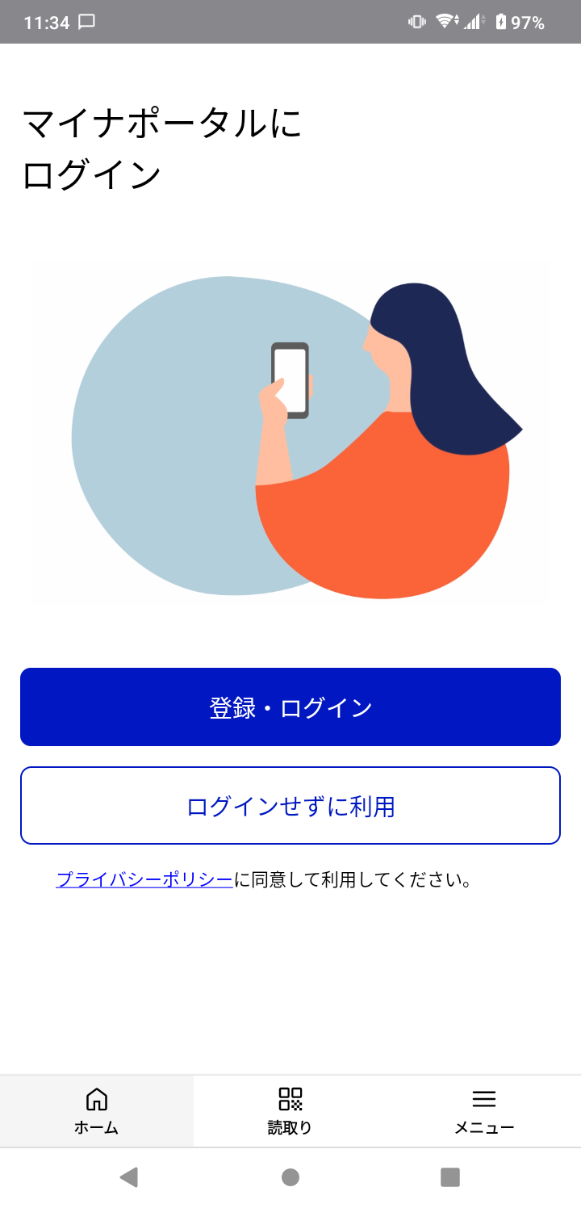
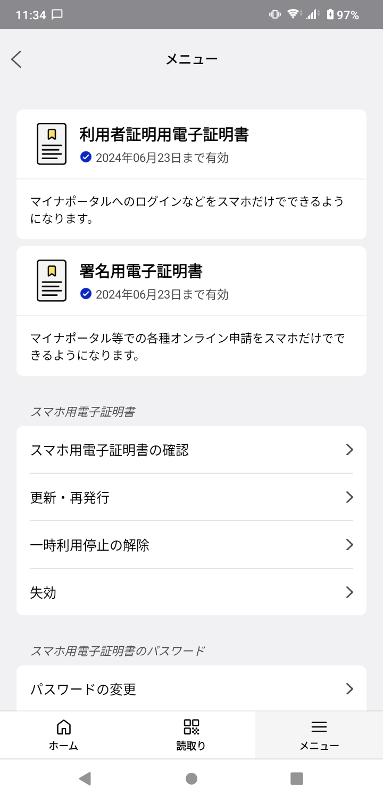
スマホ用電子証明書の利用をやめる手続き
2-H
失効する際の操作方法
❶
「メニュー」をダブルタップします
❷
スマホ用電子証明書の
「失効」をダブルタップします
３4

Slide 37
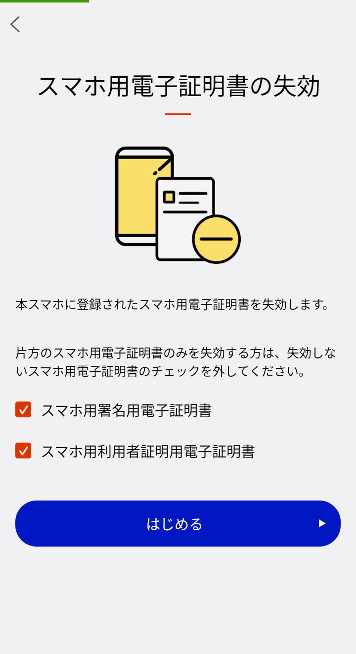
スマホ用電子証明書の利用をやめる手続き
2-H
失効する際の操作方法
❸
スマホ用電子証明書の失効に関するチェックを入れます
❹
「はじめる」をダブルタップします
35

Slide 38
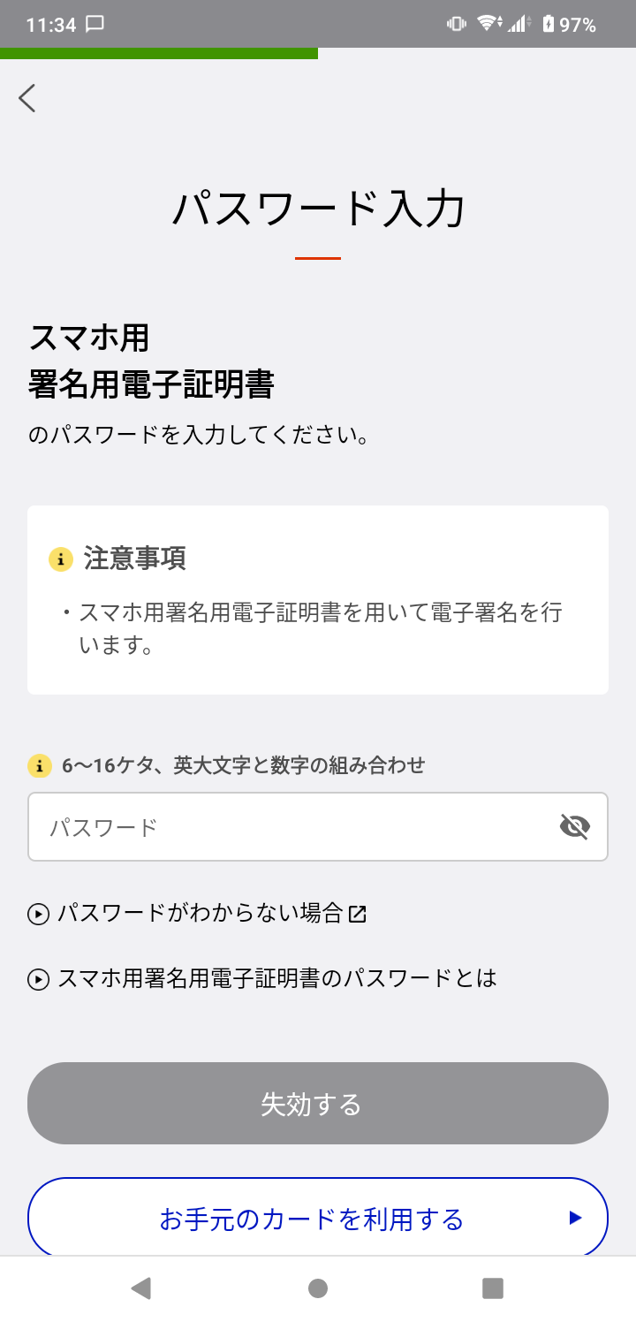
スマホ用電子証明書の利用をやめる手続き
2-H
失効する際の操作方法
❺
注意事項を確認します
❻
パスワードを入力します
36

Slide 39
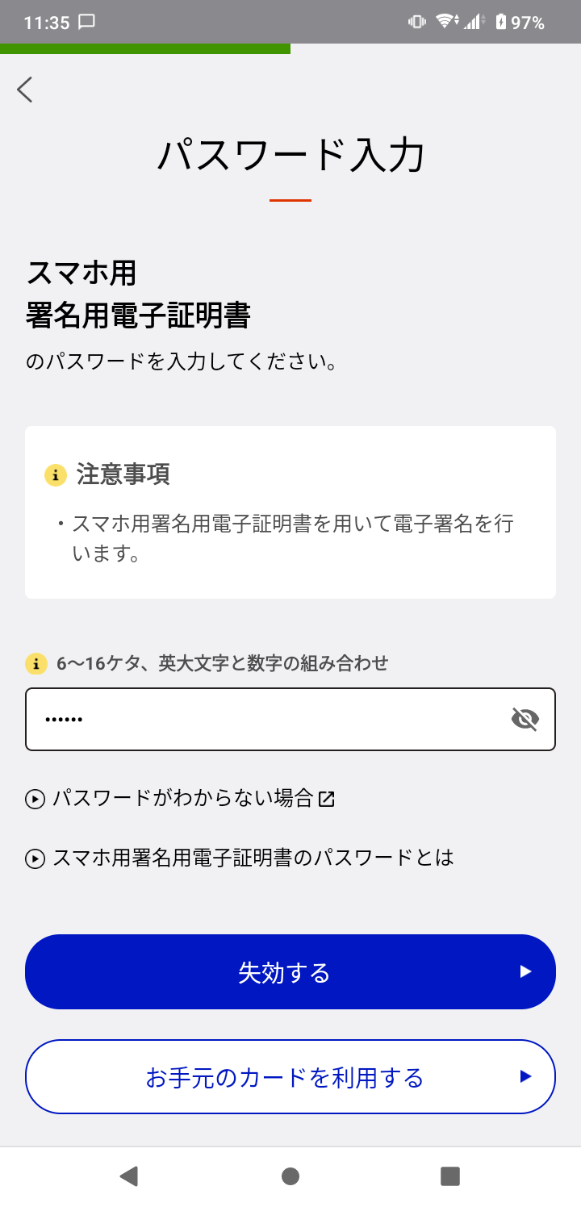
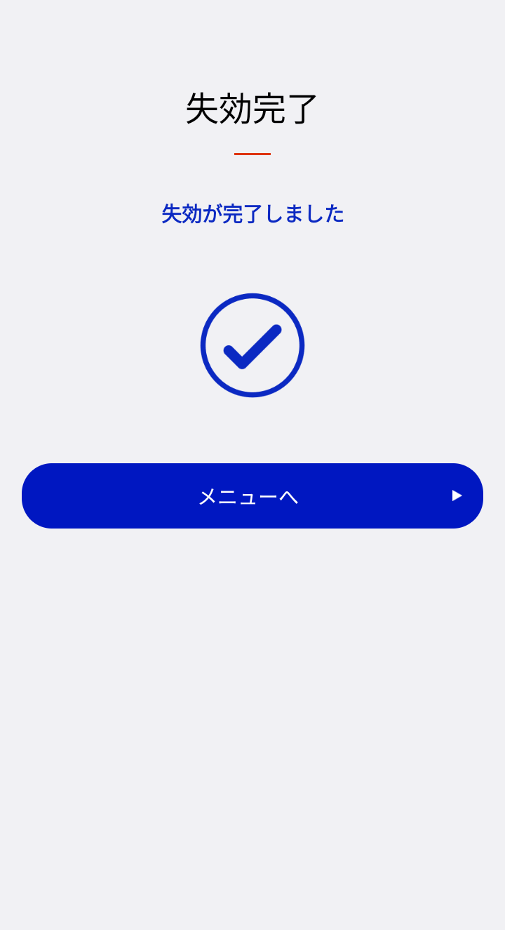
スマホ用電子証明書の利用をやめる手続き
2-H
失効する際の操作方法
❼
「失効する」をダブルタップします
❽
失効完了画面が表示されます
37

Slide 40
３
よくあるご質問
38

Slide 41
３-A
よくあるご質問
質問1. 電子証明書の有効期限はなぜ５年なのでしょうか？
回答. 電子証明書の安全性は暗号技術により担保されています。有効期間が長くなるほど、コンピュータの
性能向上や暗号解読技術の進歩により、使用した暗号の情報が解読されてしまうおそれが出てきますので、
電子証明書の安全性・信頼性を維持するため、発行の日から５回目の誕生日までとしています。
質問2. 電子証明書は発行当日から利用することができますか？
回答. 利用申請が完了後、登録の操作が可能となった旨を知らせるプッシュ通知が届きますので、
登録の操作完了後に利用することができます。
※プッシュ通知は、申請がおおむね8：00～19：30（平日・土日祝日とも）の場合は数分後、それ以外の
時間帯の申請の場合は、おおむね翌8：00以降に届きます。
質問3. １人のスマホ用電子証明書を複数のスマホに登録することはできますか?
回答. できません。スマホ用電子証明書については、おひとりにつき署名用電子証明書及び利用者証明用電子証明書を１枚ずつ発行できますが、登録できる端末は１台のみとなります。
質問4. 公的個人認証サービスの電子証明書は何に使うのでしょうか？
回答. 公的個人認証サービスで発行された電子証明書を利用して、行政機関等が提供しているインターネットを利用した電子申請／届出サービスを利用することができます。
39

